Slide 1
Redes sociales:
oportunidades y crisis
Daniel Zomeño y Maria Pallarés

Slide 2
Bloque I. Instagram
1. ¿Qué es Instagram?
2. Historia de Instagram
3. Beneficios de utilizar Instagram
4. Hábitos de uso en Instagram
5. Publicaciones
6. Reels
7. Historias
8. Directos
9. Duración
10. Información técnica
11. Algoritmo
12. Do's and don'ts
13. Herramientas
14. Información legal
15. Publicidad y patrocinio
16. Monetización

Slide 3
Bloque I
Redes sociales
Instagram
¿Qué es Instagram?

Slide 4
Bloque I
Redes sociales
¿Qué es Instagram?
Instagram es una popular red social y plataforma que permite compartir contenido, principalmente fotos y videos.
Permite a los usuarios capturar, editar y compartir momentos de sus vidas, ya sea personalmente o a través de cuentas de negocios y marcas.
Instagram también ofrece diversas funciones como historias efímeras, mensajes directos, explorar contenido de interés y seguir a otros usuarios para mantenerse al día con sus publicaciones.
Es un lugar donde las personas pueden expresarse, conectarse y descubrir contenido visualmente atractivo de todo el mundo.

Slide 5
Bloque I
Redes sociales
Instagram
Historia de Instagram

Slide 6
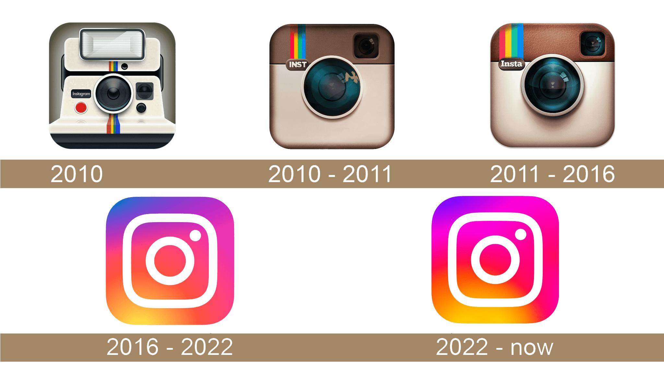
Bloque I
Redes sociales
Historia de Instagram
2010
Kevin Systrom y Mike Krieger lanzaron Instagram como una aplicación para compartir fotos con filtros artísticos.
2012
Facebook adquirió Instagram, lo que llevó a un rápido crecimiento y expansión de la plataforma.
2013
Se introdujo la función de video en Instagram, permitiendo a los usuarios compartir clips cortos.
2016
Instagram Stories fue lanzado, permitiendo a los usuarios compartir contenido efímero que desaparece después de 24 horas.
2019
Se añadió Reels, una plataforma para compartir y ver videos de formato más largo en Instagram.
2020
Instagram implementó funciones de compras, lo que permitió a las marcas y negocios vender productos directamente a través de la plataforma.

Slide 7
Bloque I
Redes sociales
Instagram
Beneficios de
utilizar Instagram

Slide 8
Bloque I
Redes sociales
Beneficios de utilizar Instagram
Beneficios para creadores de contenido:
- Los creadores pueden exhibir su talento, estilo de vida o habilidades a través de imágenes atractivas.
- También pueden utilizar las funciones de historias, Reels y transmisiones en vivo para interactuar con su audiencia y compartir contenido más personalizado.
Beneficios para los usuarios en general:
- Fuente de inspiración visual, donde los usuarios pueden descubrir contenido creativo, seguir a sus influencers y marcas favoritas, y obtener ideas para moda, viajes, comida y más.
- Pueden interactuar con publicaciones a través de likes, comentarios y compartirlas con su propia comunidad.
- Además, Instagram permite a los usuarios mostrar su vida cotidiana a través de sus perfiles y conectarse con otros usuarios afines.

Slide 9
Bloque I
Redes sociales
Beneficios de utilizar Instagram
Beneficios para empresas y marcas:
- Instagram es una plataforma altamente visual para promocionar productos y servicios.
- Las marcas pueden utilizar funciones como Instagram Shopping para facilitar la compra de productos directamente desde la plataforma.
- Instagram también ofrece opciones de publicidad segmentada y colaboraciones con influencers para aumentar la visibilidad de la marca y llegar a audiencias específicas.

Slide 10
Bloque I
Redes sociales
Instagram
Hábitos de uso
en Instagram

Slide 11
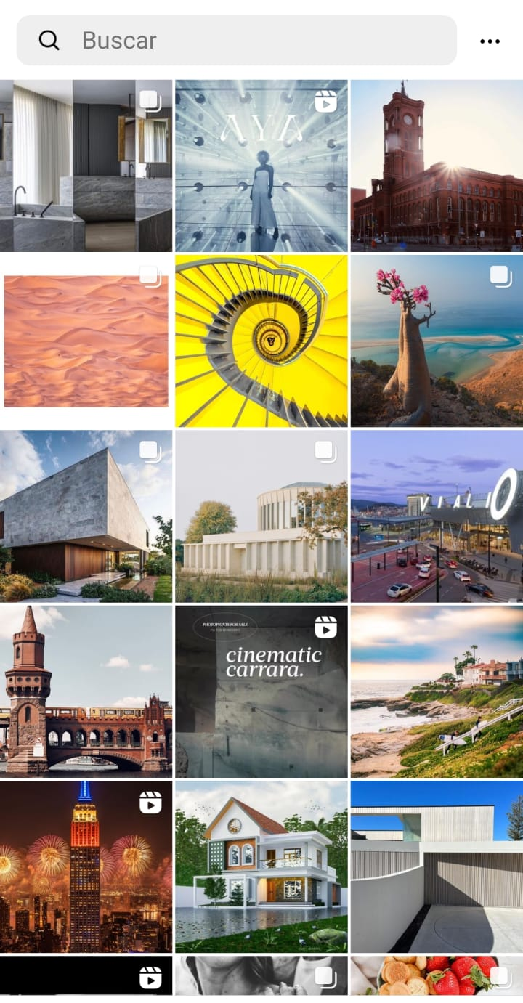
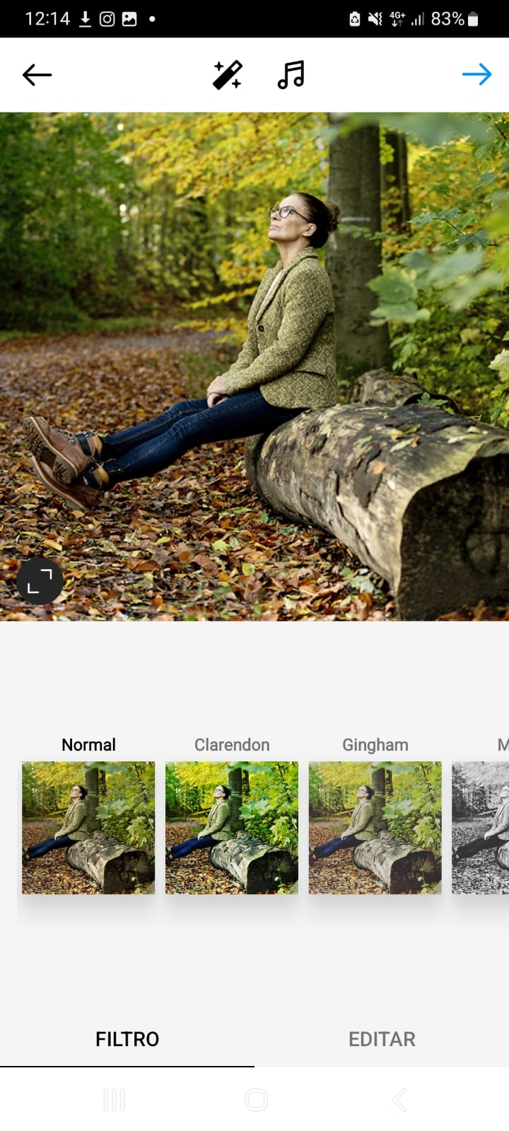
Bloque I
Redes sociales
Hábitos de uso en Instagram
Los usuarios de Instagram pasan tiempo explorando el contenido en la pestaña de "Explorar", donde pueden descubrir publicaciones de cuentas y temas que podrían interesarles. Esta función les permite encontrar contenido nuevo y seguir descubriendo perfiles y tendencias.
Comparten regularmente fotos y videos en su perfil. Pueden editar sus publicaciones con filtros, agregar leyendas descriptivas y etiquetar a otros usuarios. También pueden usar herramientas creativas como las historias, los reels y las transmisiones en vivo para compartir contenido en tiempo real.

Slide 12
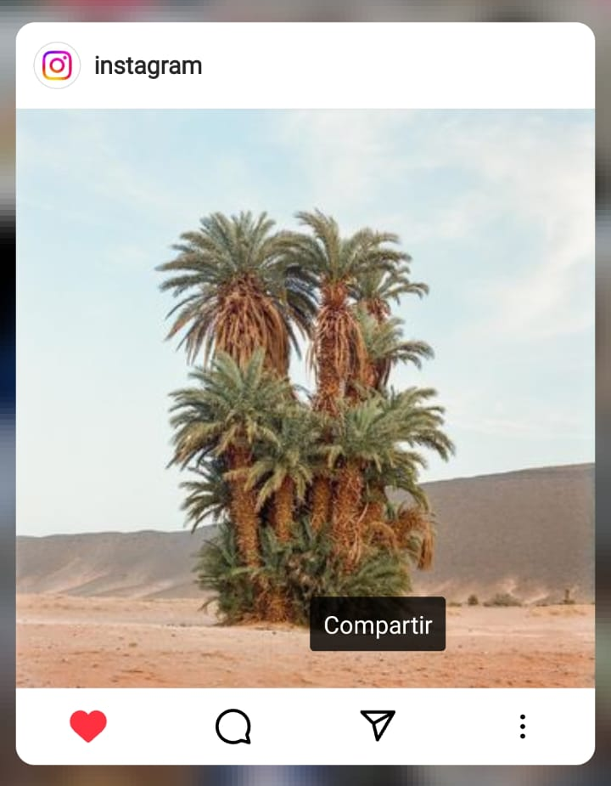
Bloque I
Redes sociales
Hábitos de uso en Instagram
Dan "Me gusta", comentan y comparten publicaciones de otros usuarios. También pueden guardar publicaciones que les parezcan interesantes para verlas más tarde. La interacción con el contenido de otros usuarios es una parte fundamental de la experiencia de Instagram y fomenta la creación de comunidades y conexiones.
Los usuarios de Instagram pueden seguir a otras cuentas para mantenerse actualizados sobre las publicaciones y actividades de sus amigos, familiares, marcas favoritas, influencers y celebridades. Al seguir una cuenta, los usuarios pueden ver su contenido en su feed de inicio.

Slide 13
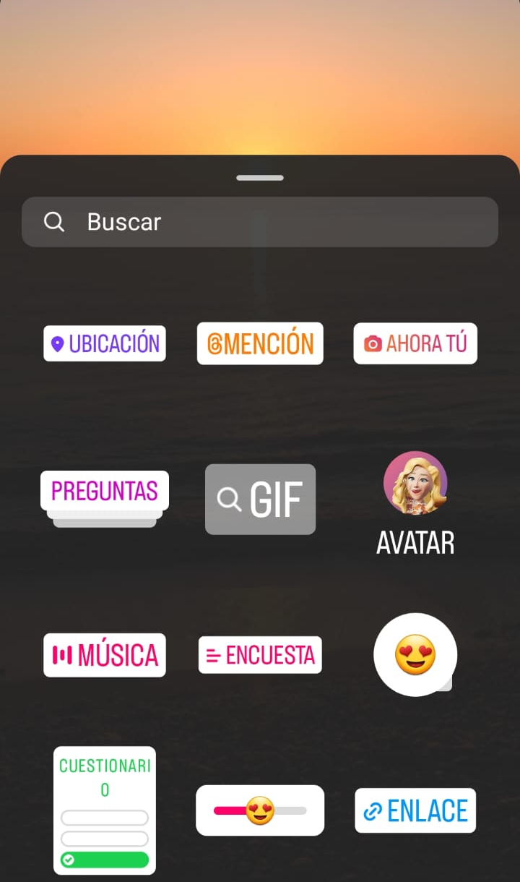
Bloque I
Redes sociales
Hábitos de uso en Instagram
Las historias son un formato muy popular, los usuarios comparten fotos y videos que desaparecen después de 24 horas. Pueden agregar texto, stickers, música y efectos a sus historias para hacerlas más atractivas. También pueden interactuar con las historias de otros usuarios a través de reacciones, mensajes directos y preguntas.
Utilizan hashtags para descubrir contenido relacionado con temas específicos. Pueden buscar y seguir hashtags relevantes para ver publicaciones relacionadas en su feed. Esto les permite explorar temas de su interés y encontrar nuevas cuentas para seguir.

Slide 14
Bloque I
Redes sociales
Instagram
Publicaciones

Slide 15
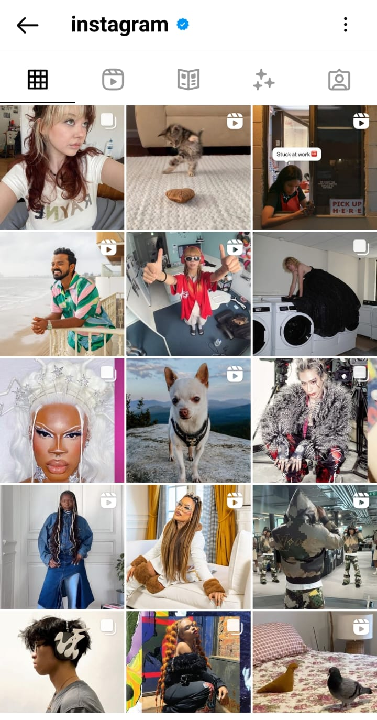
Bloque I
Redes sociales
Publicaciones
Son un elemento fundamental en esta plataforma, permite compartir contenido visual con tus seguidores y conectar con una amplia audiencia.
Puedes publicar tanto fotos como videos, así como también combinar varias imágenes en un álbum.
Una vez que hayas publicado una foto o un video, puedes encontrarlo en tu feed.
Información técnica:
- Dimensiones de imagen: El tamaño recomendado es de 1080x1080 píxeles.
- Formatos de archivo admitidos: JPEG y PNG.
- Tamaño máximo de archivo: 30 MB.
- Relación de aspecto de los videos: 1:1 (cuadrado), 4:5 (vertical) o 1.91:1 (horizontal).

Slide 16
Bloque I
Redes sociales
Publicaciones
Sigue estos pasos para publicar en instagram:
1. Abre la app en el móvil, y toca el ícono “+” en la parte inferior de la pantalla principal.
2. Selecciona la foto o video que deseas compartir desde tu galería o toma uno nuevo directamente desde la cámara de tu dispositivo.
3. Si quieres, puedes aplicar filtros; ajustar el brillo; el contraste y otros parámetros de edición.
4. Opcionalmente, escribe un pie de foto, agrega hashtags relevantes, etiqueta a personas y agrega una ubicación.
5. Finalmente, toca el botón “Compartir”.

Slide 17
Bloque I
Redes sociales
Instagram
Reels

Slide 18
Bloque I
Redes sociales
Reels
Un Reel de Instagram es un formato de video corto y entretenido que permite crear contenido atractivo y compartible.
Información legal:
- Dimensiones de video: Vertical (tamaño recomendado de 1080x1920 píxeles) o cuadrado (tamaño recomendado de 1080x1080 píxeles).
- Formatos de archivo admitidos: .MP4 y .MOV
- Tamaño máximo de archivo: 4 GB.
Para crear un Reel en Instagram, sigue estos pasos:
1. Abre la app en el móvil, y toca el ícono “+” en la parte inferior de la pantalla principal.
2. En la parte inferior, desliza el selector hasta la opción "Reels".
3. La pantalla de grabación del Reel se abrirá. Aquí encontrarás varias opciones y herramientas, como la música, los efectos y el temporizador.

Slide 19
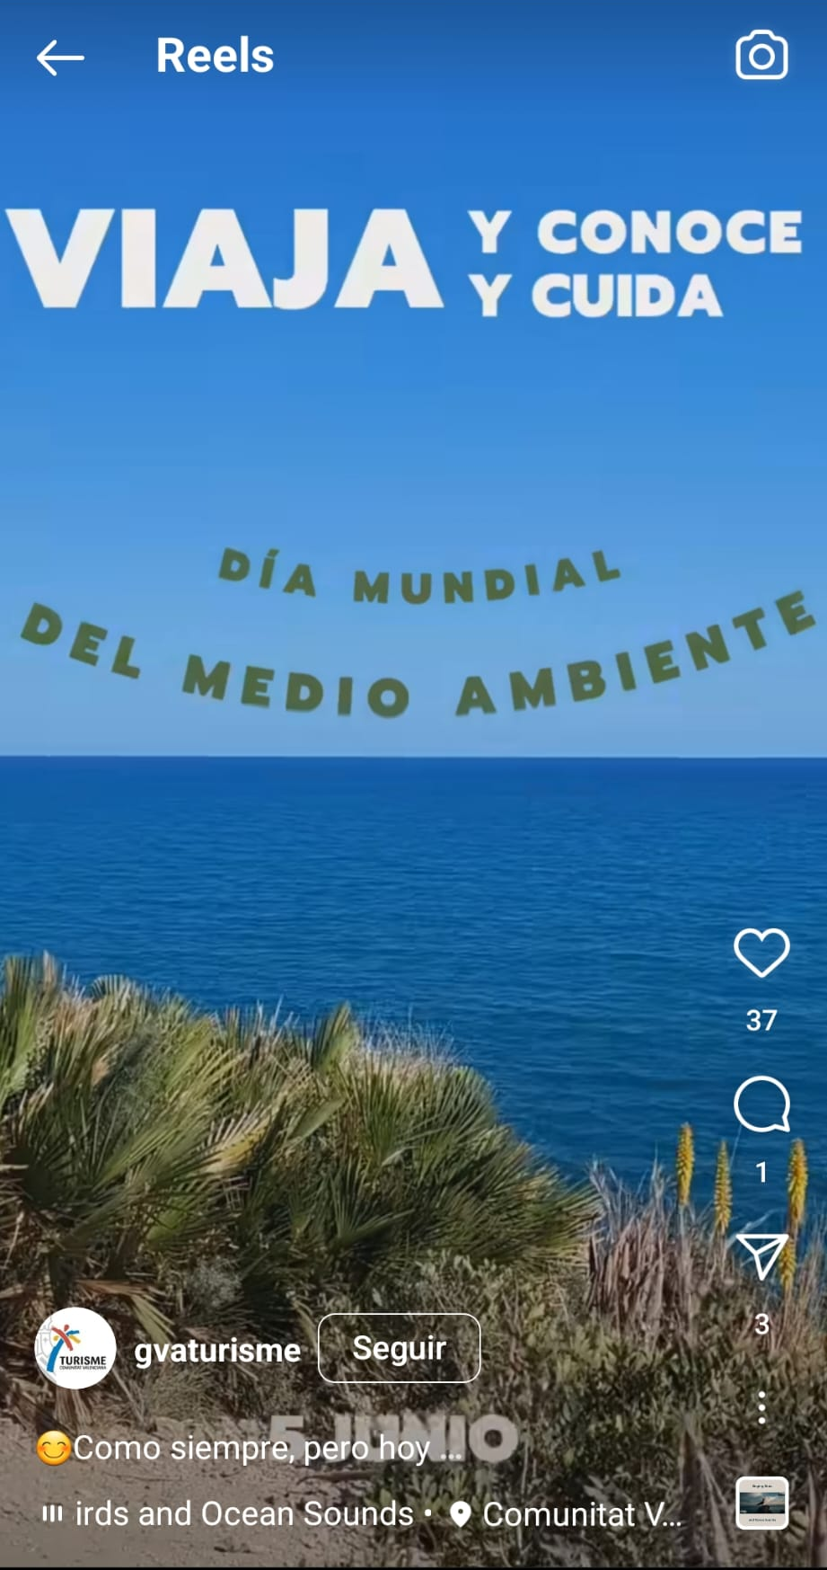
Bloque I
Redes sociales
Reels
4. Puedes grabar clips de video cortos manteniendo presionado el botón de grabación, o importar vídeos existentes desde tu galería tocando el ícono de la galería en la esquina inferior izquierda.
5. Personaliza tu Reel agregando música desde la biblioteca de Instagram, aplicando efectos y filtros, y ajustando la velocidad de reproducción. Utiliza las herramientas de edición para añadir texto, stickers y otros elementos visuales atractivos.
6. Cuando estés satisfecho, toca el botón de siguiente y agrega una descripción, hashtags y etiquetar a otros usuarios si lo deseas.
7. Finalmente, toca el botón “Compartir” para publicar tu Reel en tu perfil.

Slide 20
Bloque I
Redes sociales
Instagram
Historias

Slide 21
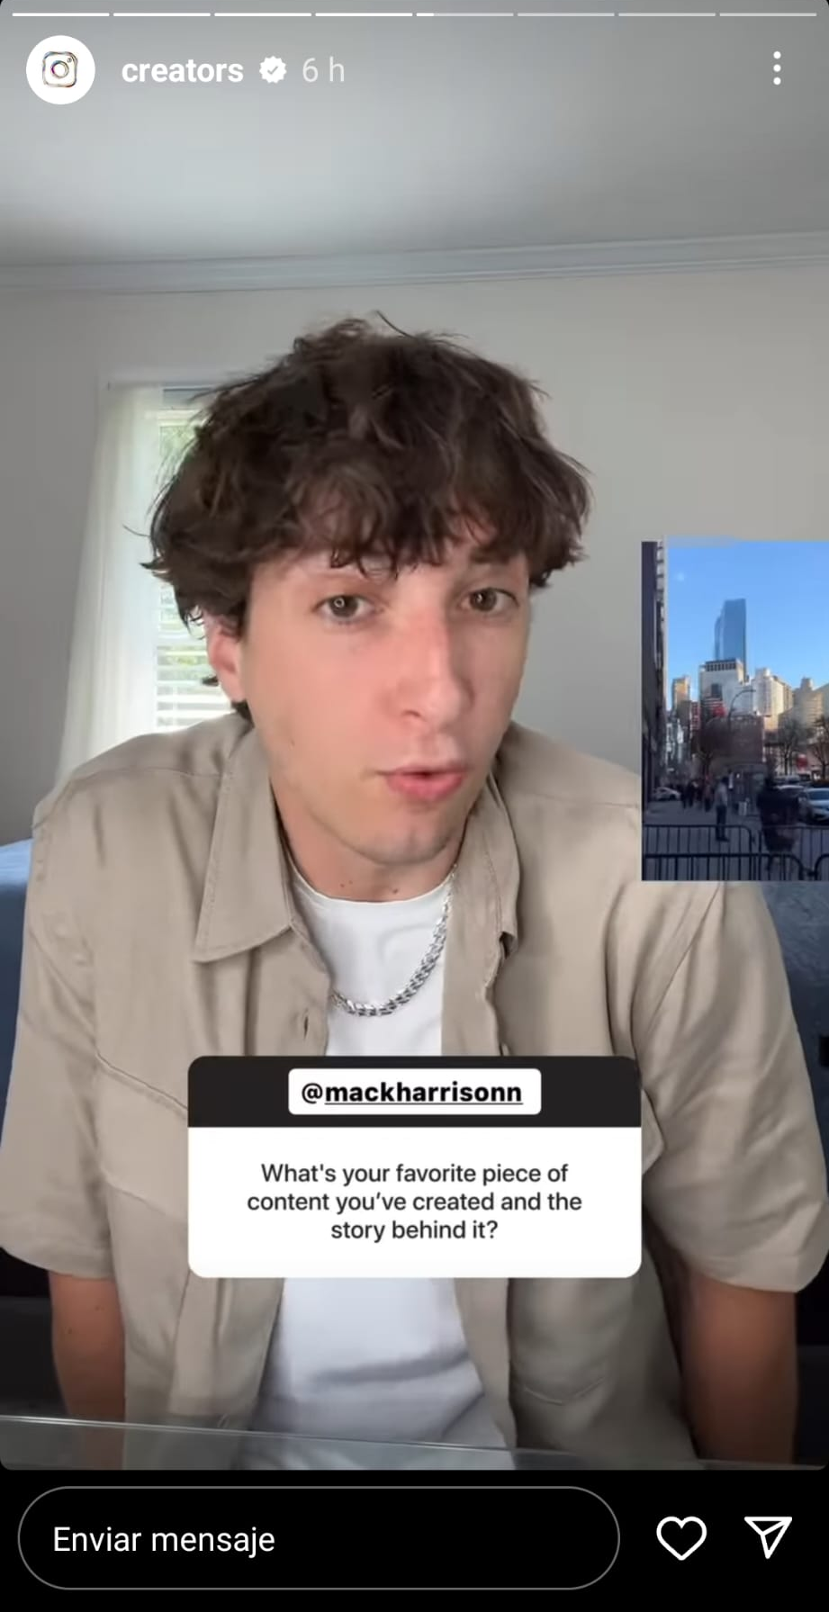
Bloque I
Redes sociales
Historias
Una historia de Instagram es una publicación efímera que puede incluir; fotos; videos; texto y elementos interactivos, como encuestas o preguntas. Estas historias se muestran en la parte superior de la aplicación y desaparecen automáticamente después de 24 horas.
Información técnica:
- Dimensiones de imagen: El tamaño recomendado es de 1080x1920 píxeles.
- Formatos de archivo admitidos: JPEG y PNG.
- Tamaño máximo de archivo: 30 MB.
- Relación de aspecto de los videos: 9:16 (vertical).

Slide 22
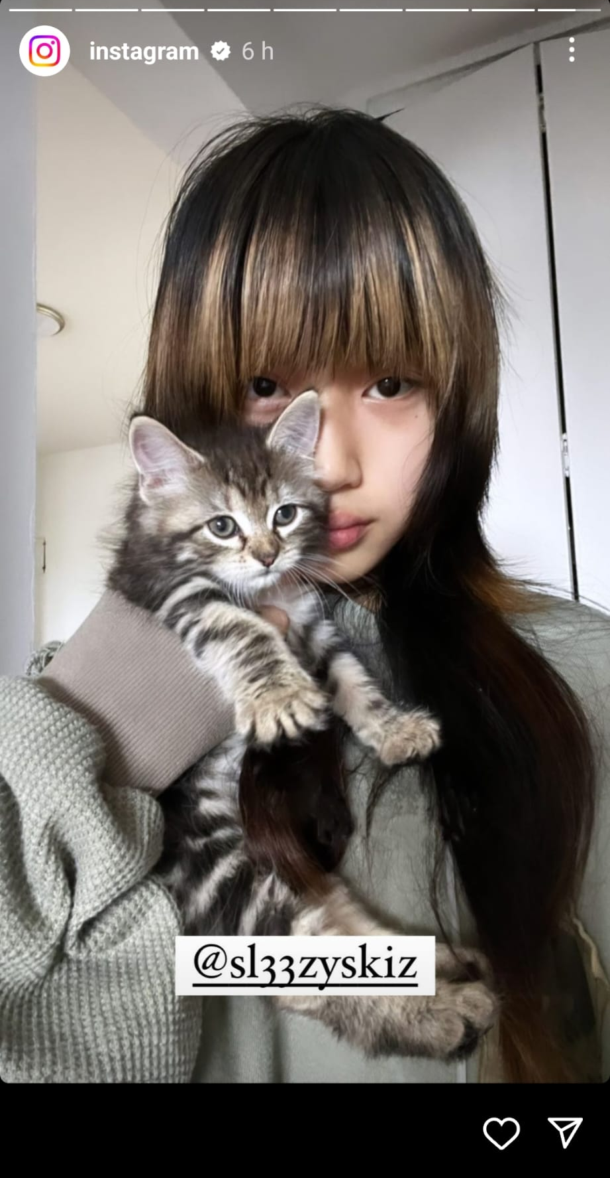
Bloque I
Redes sociales
Historias
¿Cómo subir una historia?
1. Abre la aplicación de Instagram en tu dispositivo móvil y desde la pantalla principal desliza hacia la derecha.
2. Toca el botón circular en el centro de la pantalla para capturar una foto o mantenerlo presionado para grabar un video. También puedes deslizar hacia arriba para acceder a tu galería y seleccionar una foto o video existente.
3. Personaliza tu historia agregando filtros, texto, stickers, etiquetas y otros elementos creativos.
4. Luego, toca el botón "Tu historia" en la parte inferior derecha para publicar tu historia en tu perfil.

Slide 23
Bloque I
Redes sociales
Instagram
Directos

Slide 24
Bloque I
Redes sociales
Directos
Un directo te permite transmitir en vivo y en tiempo real. Es una forma de conectarte directamente con la audiencia, compartir experiencias en vivo, presentar contenido exclusivo o promover la interacción.
Breve explicación de cómo hacer un directo:
1. Abre la app en tu móvil, en la pantalla principal, desliza hacia la derecha.
2. En la parte inferior, desliza el selector hasta la opción "Directo".
3. Ajusta las configuraciones de privacidad si lo deseas. Puedes elegir entre transmitir solo para tus seguidores o permitir que cualquier persona pueda unirse.

Slide 25
Bloque I
Redes sociales
Directos
4. Toca el botón "Iniciar video en directo" para comenzar la transmisión.
5. Durante el directo, puedes interactuar con tus espectadores respondiendo a sus comentarios y preguntas. También puedes invitar a otros usuarios a unirse a tu directo en forma de invitados.
7. Utiliza las herramientas de Instagram, como filtros y efectos, para agregar diversión y creatividad a tu transmisión en directo.
8. Cuando hayas terminado, toca el botón "Finalizar" en la esquina superior derecha de la pantalla para detener la transmisión.

Slide 26
Bloque I
Redes sociales
Instagram
Duración

Slide 27
Re
Bloque I
Redes sociales
Duración
 | Mínima | Máxima | Óptima
Videos feed | 3 segundos | 60 segundos | 5 a 10 segundos
Stories | 1 segundo | 60 segundos | 5 a 10 segundos
Reels | 1 segundo | 90 segundos | 15 a 30 segundos

Slide 28
Bloque I
Redes sociales
Instagram
Algoritmo

Slide 29
Bloque I
Redes sociales
Algoritmo
El algoritmo de Instagram utiliza una combinación de diferentes señales y factores para determinar qué contenido se muestra a los usuarios en su feed. Cuando un usuario desplaza su feed, el algoritmo analiza y clasifica una gran cantidad de contenido en función de estas señales.
Además, el algoritmo también tiene en cuenta la diversidad del contenido, evitando mostrar únicamente publicaciones de las mismas cuentas o temas.
Es importante tener en cuenta que el algoritmo de Instagram está en constante evolución y se adapta según el comportamiento y las preferencias de cada usuario.

Slide 30
Bloque I
Redes sociales
Instagram
Do's and don'ts

Slide 31
Bloque I
Redes sociales
Do's
1. Define tu propuesta de valor única, identifica que te hace diferente de la competencia y cómo puedes comunicar ese valor único a tu audiencia.
2. Conoce a tu audiencia objetiva, realiza una investigación exhaustiva sobre tu audiencia para comprender sus necesidades, intereses y comportamientos. Esto te ayudará a adaptar tu mensaje y contenido para atraerlos de manera efectiva.
3. Crea contenido relevante y de calidad, genera contenido valioso y relevante que resuene con tu audiencia. Utiliza formatos variados, como publicaciones, imágenes, videos y stories, para mantener a tus seguidores comprometidos.
4. Optimiza tu perfil y publicaciones con palabras clave relevantes para que sean más fácilmente descubiertas en las búsquedas de Instagram. Además, utiliza hashtags relevantes para ampliar el alcance.

Slide 32
Bloque I
Redes sociales
Do's
5. Fomenta la interacción y la participación, involucra a tu audiencia mediante preguntas, encuestas, desafíos y llamados a la acción. Responde a los comentarios y mensajes de manera oportuna para mostrar que valoras a tus seguidores.
6. Establece alianzas estratégicas con influencers o marcas que compartan tu público objetivo. Esto te ayudará a ampliar el alcance y aumentar tu visibilidad.
7. Monitorea regularmente tus métricas y analíticas para evaluar el desempeño de tus estrategias y hacer ajustes según los resultados. Esto te permitirá optimizar tu posicionamiento en Instagram.

Slide 33
Bloque I
Redes sociales
Don'ts
No ignores los cambios en Instagram: Es importante estar al día con las actualizaciones, incluyen mejoras de seguridad, correcciones de errores y nuevas funciones. Las nuevas funciones pueden mejorar la funcionalidad y la experiencia del usuario.
No publiques contenido inapropiado o ofensivo o que viole las políticas de instagram. Esto puede llevar a la eliminación de tus videos, restricciones en tu cuenta o incluso la suspensión de la misma.
No infrinjas los derechos de autor: No utilices contenido protegido por derechos de autor sin la autorización adecuada. Respeta los derechos de propiedad intelectual de otros creadores.
No ignores a tus seguidores: Cuando los seguidores interactúan contigo y tú vuelves a interactuar, el algoritmo comienza a funcionar a tu favor. No solo puede obtener información útil y comentarios de sus seguidores, sino que interactuar con ellos lo ayudará tanto a corto como a largo plazo.

Slide 34
Bloque I
Redes sociales
Instagram
Herramientas

Slide 35
Bloque I
Redes sociales
Herramientas
1. Instagram Insights es una herramienta integrada en la aplicación que te proporciona datos analíticos sobre el rendimiento de tus publicaciones, alcance, interacciones y más. Te ayuda a evaluar el impacto de tus estrategias y ajustar tu enfoque según los resultados.
2. Canva e InShot te permiten crear contenido visual atractivo para Instagram, como historias, carátulas de destacados y miniaturas de videos. Estas herramientas ofrecen plantillas, herramientas de diseño y opciones de personalización para ayudarte a crear contenido visualmente atractivo y coherente.
3. Aplicaciones como Hashtagify y Display Purposes te ayudan a descubrir hashtags relevantes para tus publicaciones de Instagram. Estas herramientas te brindan información sobre la popularidad y tendencias de los hashtags, lo que te ayuda a seleccionar los más adecuados para aumentar el alcance y la visibilidad.

Slide 36
Bloque I
Redes sociales
Instagram
Información legal

Slide 37
Bloque I
Redes sociales
Información legal
1. Derechos de autor: Asegúrate de no publicar contenido protegido por derechos de autor sin el permiso del titular de los derechos. Esto incluye imágenes, videos, música u otro material creativo. Si compartes contenido de otras personas, asegúrate de obtener los permisos necesarios o dar el crédito correspondiente.
2. Privacidad: Respeta la privacidad de los demás al no compartir información personal sin su consentimiento. Evita publicar información confidencial, como números de teléfono, direcciones o datos sensibles de otras personas.
3. Contenido sensible: Evita publicar contenido que sea ofensivo, violento, discriminatorio o que viole los términos de uso de Instagram. Esto incluye contenido que promueva el odio, el acoso, la discriminación, el abuso o la violencia.

Slide 38
Bloque I
Redes sociales
Información legal
4. Publicidad y promociones: Si realizas publicidad o promociones en Instagram, asegúrate de cumplir con las políticas de publicidad de la plataforma. Esto incluye etiquetar las publicaciones como "Patrocinado" o "Promocionado" cuando corresponda y cumplir con las regulaciones de publicidad aplicables en tu país.
5. Protección de datos: Si recopilas información personal de tus seguidores o usuarios a través de Instagram, asegúrate de cumplir con las leyes de protección de datos aplicables. Esto incluye obtener el consentimiento adecuado para recopilar, almacenar y utilizar datos personales, y garantizar la seguridad de la información recopilada.

Slide 39
Bloque I
Redes sociales
Instagram
Publicidad y patrocinio

Slide 40
Bloque I
Redes sociales
Publicidad y patrocinio
1. Publicidad en Instagram: Instagram ofrece varias opciones de publicidad, como anuncios en el feed, anuncios en historias, anuncios de carrousel y anuncios de explorar. Puedes crear anuncios atractivos con imágenes, videos y texto persuasivo para captar la atención de tu audiencia objetivo. Utiliza herramientas de segmentación para dirigir tus anuncios a usuarios específicos según sus intereses, ubicación y otros datos demográficos.
2. Influencer Marketing: Una estrategia popular en Instagram es el influencer marketing, donde colaboras con influencers relevantes en tu industria para promocionar tu marca o producto. Los influencers tienen una audiencia comprometida y pueden generar contenido auténtico que atraiga a tus seguidores potenciales. Asegúrate de elegir influencers cuyo estilo y valores se alineen con tu marca.

Slide 41
Bloque I
Redes sociales
Publicidad y patrocinio
3. Patrocinio de publicaciones: Además de los anuncios tradicionales, puedes patrocinar publicaciones de usuarios existentes. Esto implica pagar a un usuario para que publique contenido promocional en su cuenta. Esta estrategia puede ser efectiva para llegar a audiencias específicas y generar confianza, ya que las recomendaciones provienen de usuarios reales.
4. Etiquetas de patrocinio: Tanto los anuncios como las publicaciones patrocinadas deben ser transparentes para los usuarios. Asegúrate de utilizar etiquetas de patrocinio, como "Patrocinado" o "Colaboración pagada", para indicar que se trata de contenido promocional. Cumplir con las normas de transparencia es fundamental para mantener la confianza de tu audiencia.
5. Métricas y seguimiento: Utiliza las herramientas de análisis de Instagram para medir el rendimiento de tus campañas publicitarias. Puedes obtener datos sobre el alcance, la participación y el retorno de la inversión (ROI) para evaluar la efectividad de tus anuncios y ajustar tu estrategia en consecuencia.

Slide 42
Bloque I
Redes sociales
Instagram
Monetización

Slide 43
Bloque I
Redes sociales
Monetización
1. Influencer Marketing: Los influencers pueden ganar dinero colaborando con marcas y promocionando productos o servicios a través de sus publicaciones. Las marcas pueden pagar a los influencers por menciones, reseñas o publicaciones patrocinadas que alcancen a su audiencia.
2. Creación y venta de productos: Muchos usuarios de Instagram utilizan la plataforma para mostrar y vender sus propios productos. Pueden ser productos físicos como ropa, joyas o arte, o incluso productos digitales como cursos en línea o ebooks.
3. Programas de afiliados: Los influencers pueden ganar comisiones al promocionar productos o servicios de otras marcas a través de enlaces de afiliados. Cuando sus seguidores realizan una compra a través de esos enlaces, el influencer recibe una comisión por la venta.
4. Instagram Shopping: La función de Instagram Shopping permite a las marcas etiquetar productos en sus publicaciones, lo que facilita a los usuarios hacer clic y comprar directamente desde la plataforma. Esto proporciona a las marcas una forma adicional de impulsar las ventas y generar ingresos.

Slide 44
Maria Pallarés y Daniel Zomeño
mpallar@uji.es
zomeno@uji.es

